Slide 1
Express

Slide 2

ExpressJs
http://www.expressjs.com.cn/
解决：Restful方式的路由，基于模板方式的格式化输出等
它的出现使js具有了ROR,Django的特性。
作者：https://github.com/tj

Slide 3
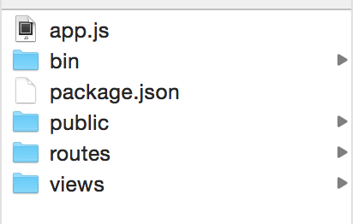
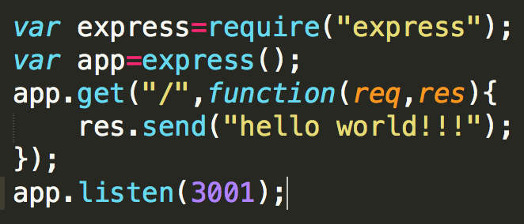
安装及入门
npm install express
工程结构最佳实践：命令行>express
基础代码：

Slide 4
路由控制
路由：是“http请求”如何到”处理函数”的控制系统
是RestFul架构风格的技术关注点
是express的设计亮点
详见：http://www.expressjs.com.cn/guide/routing.html

Slide 5
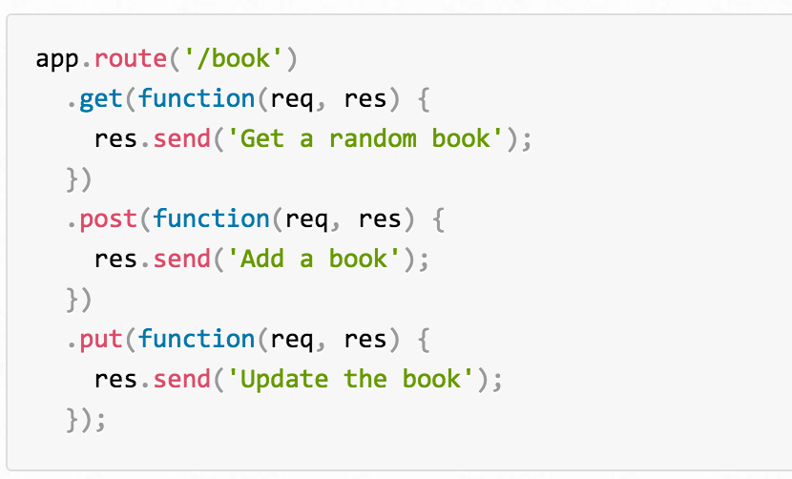
Restful的简写风格

Slide 6
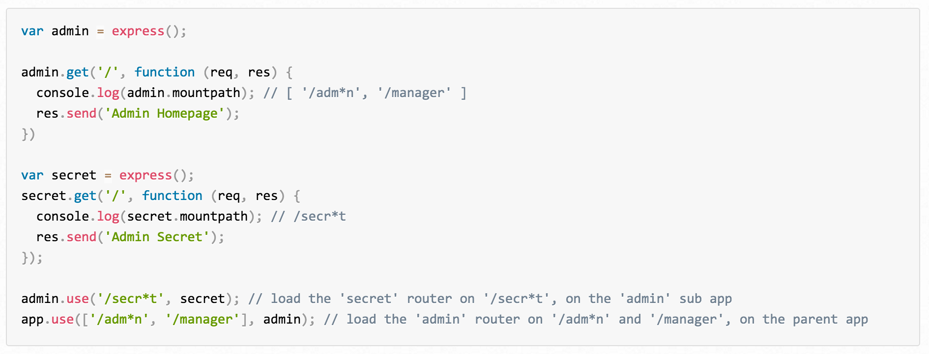
复杂一点的挂载

Slide 7
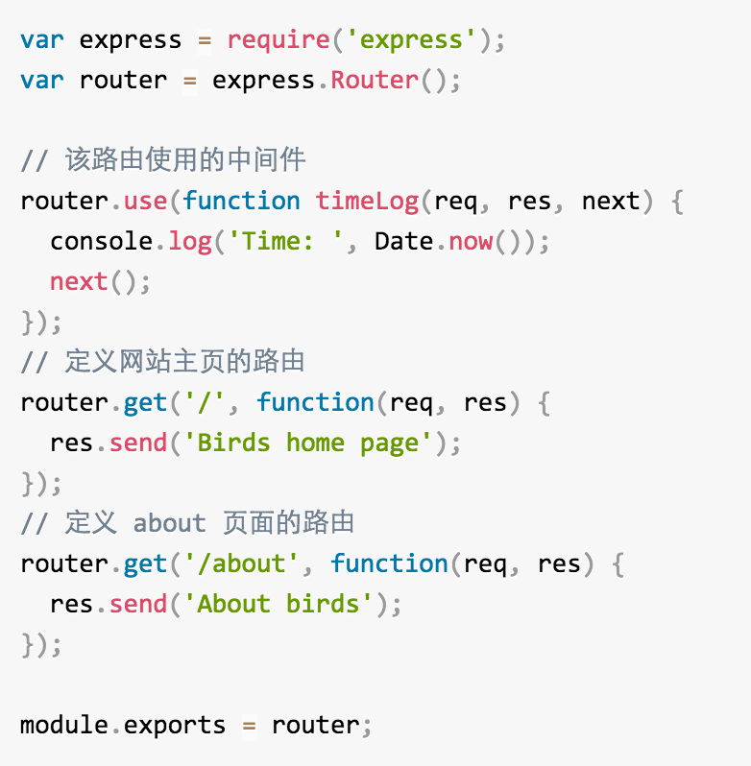
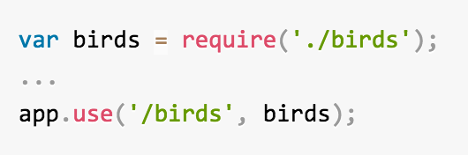
可以挂载的Mini-App

Slide 8
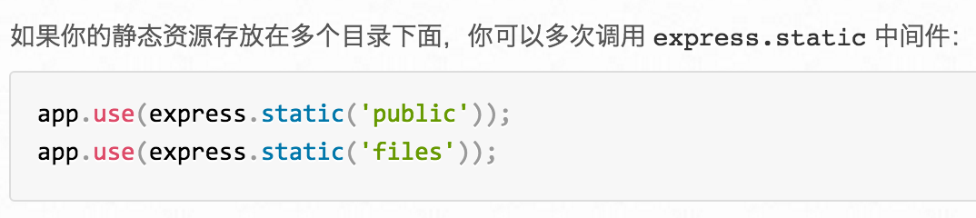
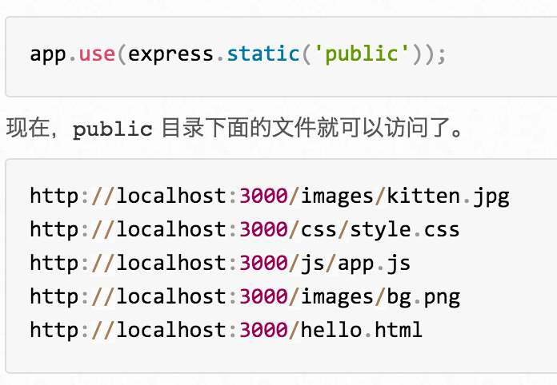
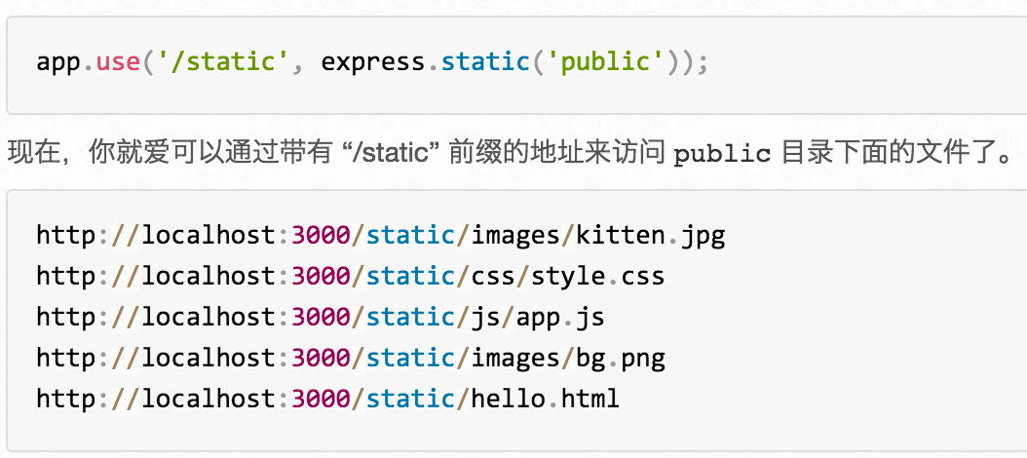
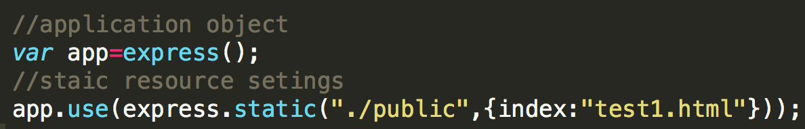
静态资源的指定

Slide 10
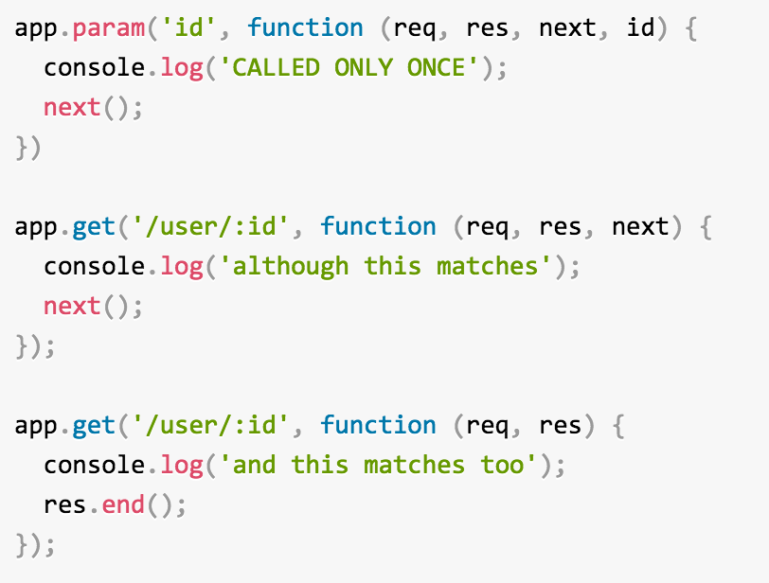
app.param
监听路径参数中如果有“id”，则进行回调！

Slide 11
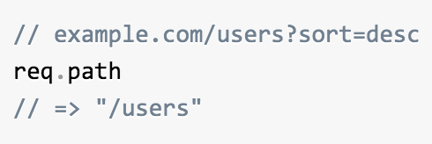
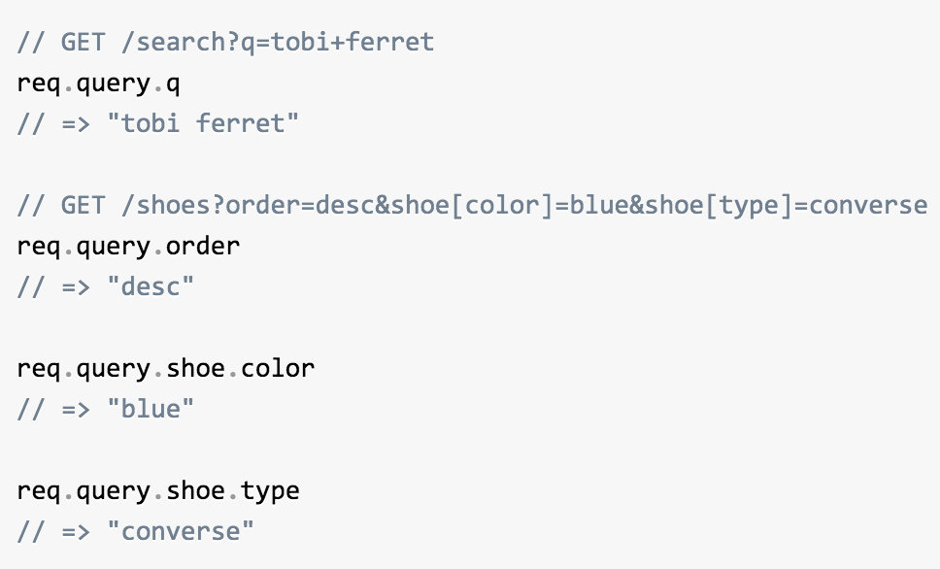
request
req.ip/.hostname/.protocol/.baseUrl
req.body(需要配合body-parser或multer)
req.cookies(需要配合cookie-parser)
req.query
req.path(不包含mount point)

Slide 12
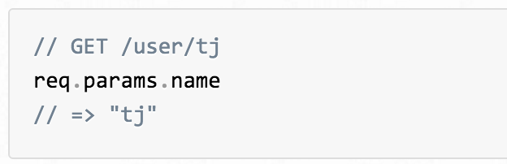
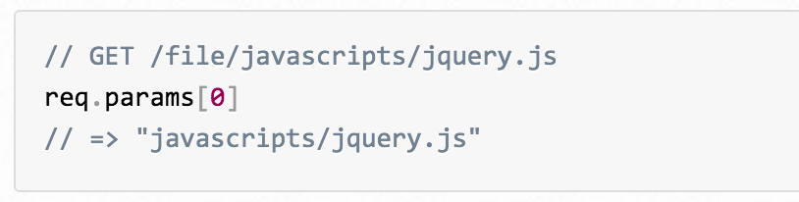
params
route is: “/user/:name”:
/user/:uid/book/:bid
.uid,.bid
route is :”/file/*:

Slide 13
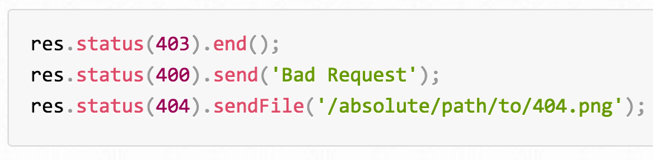
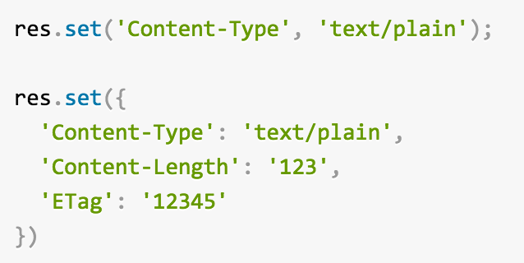
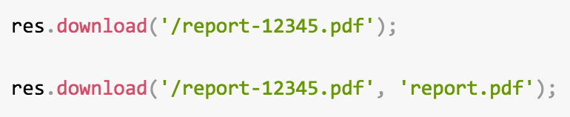
response
res.send(msg)
res.status(code)
res.set();
res.cookie()
res.download()

Slide 14
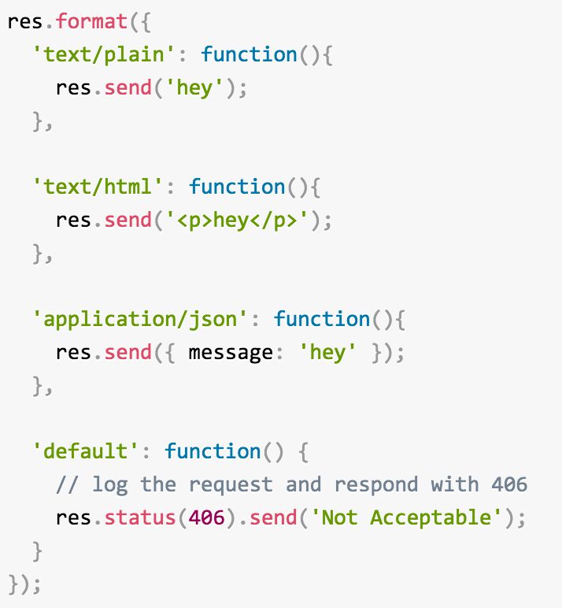
res.format
将自动根据req中的请求头信息，决定使用哪种格式！
“Accept:text/html”

Slide 15
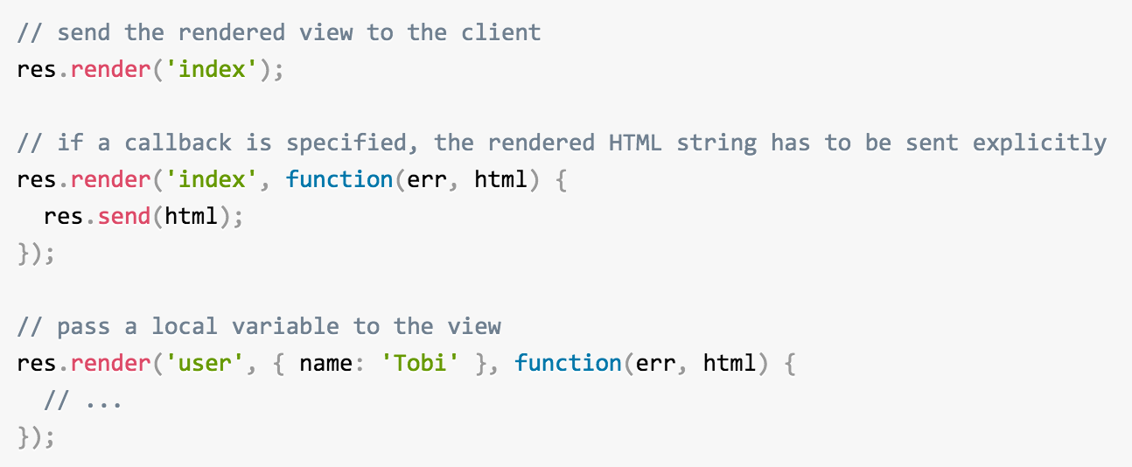
res的其它方法
res.redirect([code],url);
res.json();
res.render();

Slide 16
其它MiddleWare
http://www.expressjs.com.cn/resources/middleware.html

Slide 17
method-override
提供对表单的伪造DELETE和PUT的支持（加入hidden）
npm install method-override
var methodOverride=require(“method-override”);
app.use(methodOverride());

Slide 18
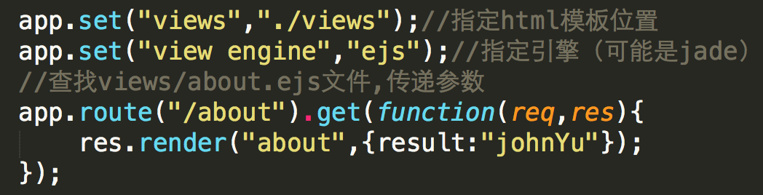
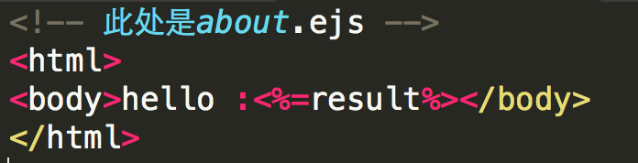
ejs视图
是由HTML模板和ejs标签组成的，用来完成view的功能
功能类似于jsp在MVC中的作用，相似的技术还有jade
npm install ejs –save

Slide 19
express-session
npm install express-session –save
var session=require(“express-session”);
app.use(session({sercret:”abc”}));//添加
req.session.user=“john”//设置
var user=req.session.user;//获取

Slide 20
